Slide 1
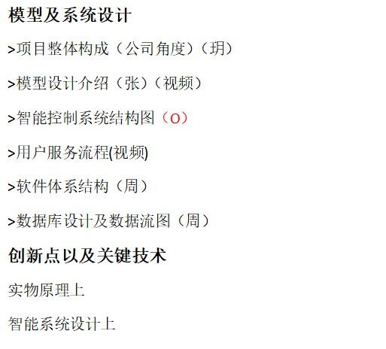

Slide 2

模型&
系统结构

Slide 3
Solid Project’s
项目整体构成
太阳能发电系统
在白天通过屋顶光伏板发电，实现太阳能到电能转化
熔融盐储热系统
熔融盐作为相变材料高效率储蓄热能，成为独立分布式供暖热源，同时信息全部上传至云
智能控制与监控系统
采用基于用户行为的协同过滤算法预测供暖需求，智慧平台实时监管设备数据

Slide 4
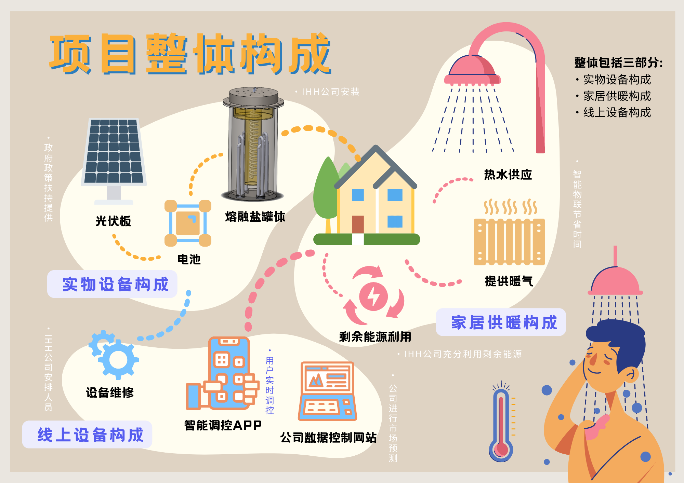
Solid Project’s

Slide 5
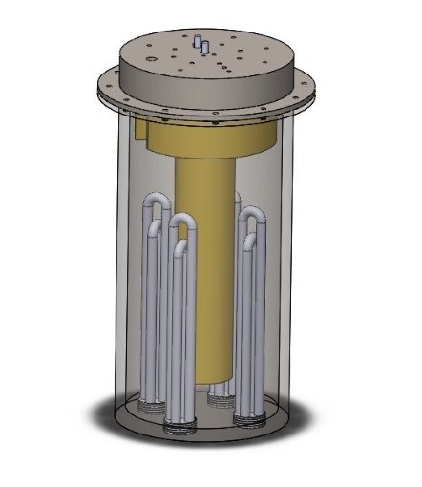
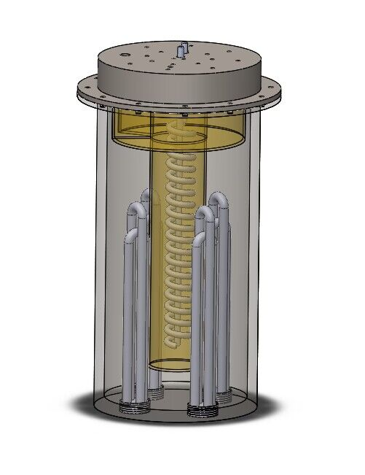
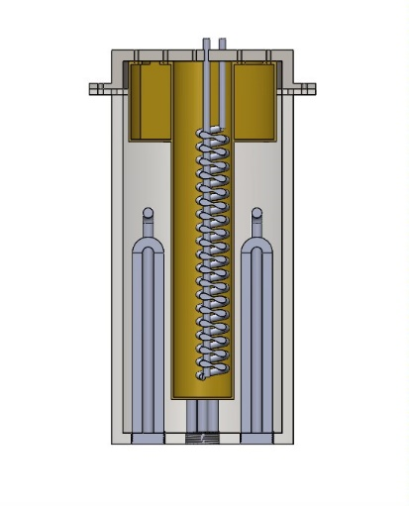
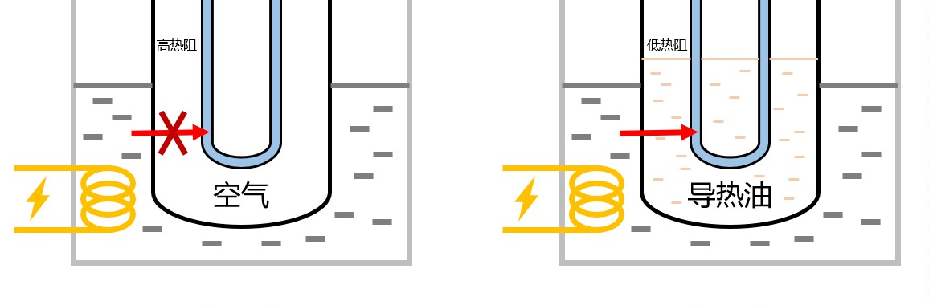
Solid Project’s
模型设计介绍
设计内嵌套罐，调节油量以改变热阻
增加空气隔层，换热时段加入导热油

Slide 6
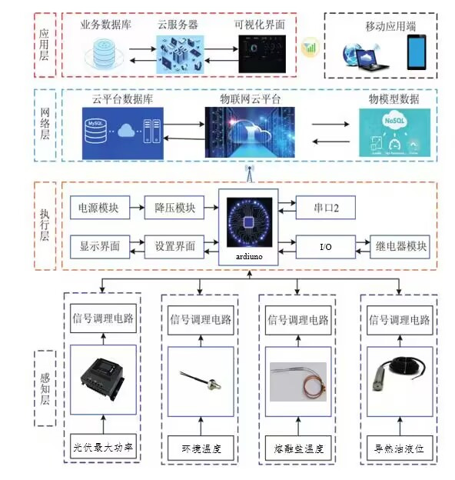
智能控制系统结构
网
物

Slide 7
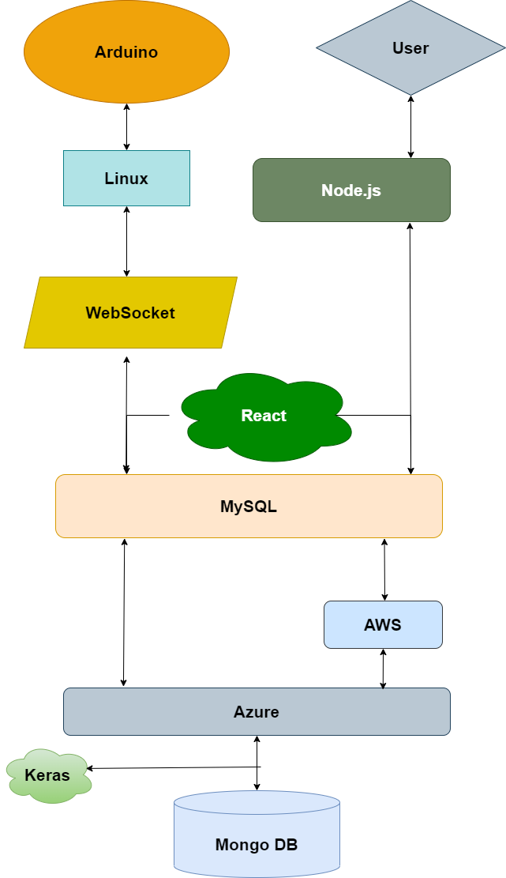
软件体系结构
传感器层和网络层
通过数据中心进行数据传输和处理；
应用层
通过数据中心获取和处理传感器层采集到的数据；
向用户界面层展示数据；
用户界面层
通过应用层和数据中心与系统其他层进行交互网；

Slide 8
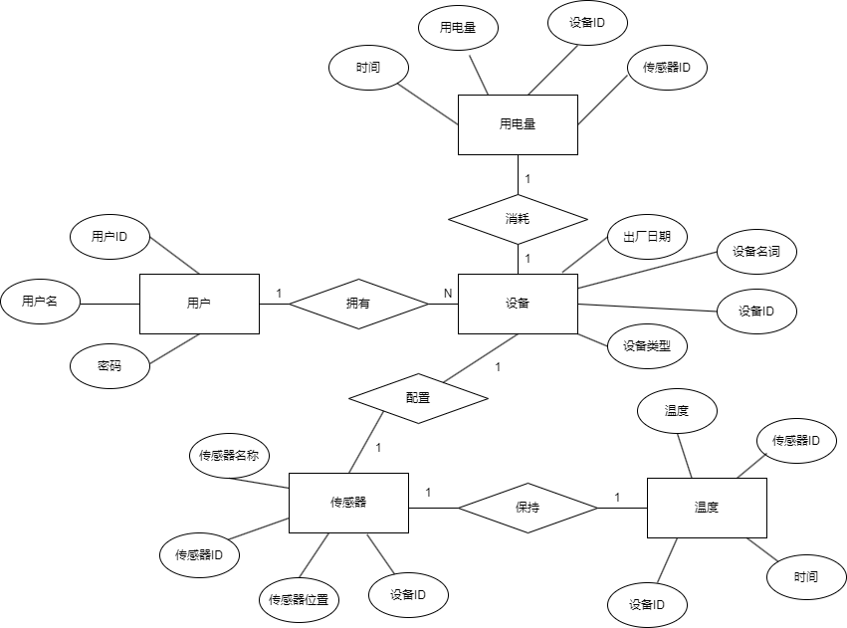
数据库设计
用户表
（用户ID，用户名，密码）
设备表
（设备ID，设备类型，设备名称，出厂日期）
用电量表
（时间戳，用电量，设备ID，传感器ID）
温度表
（时间戳，传感器ID，设备ID，温度）
传感器
（传感器ID，传感器名称，传感器位置，设备ID）

Slide 9
创新点&
关键技术

Slide 10
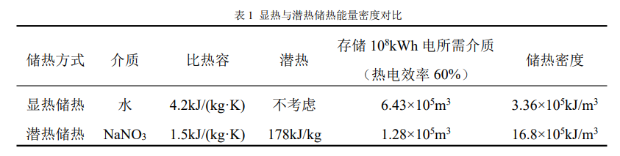
实物设计
核心储热技术：熔融盐潜热储热
储热密度差距：潜热=显热x5
介质选择：
NaCl-KCl-FeCl₃熔融盐（摩尔比 34%-13%-53%）
熔点低(140℃)+稳定性好+安全+无污染
50m²室内供暖需要0.216m³熔融盐

Slide 11
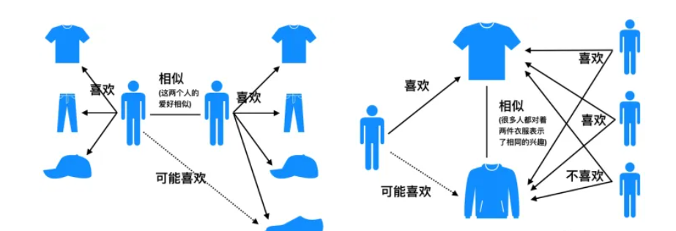
智能系统设计
核心学习算法：基于用户行为的协同过滤

Slide 12
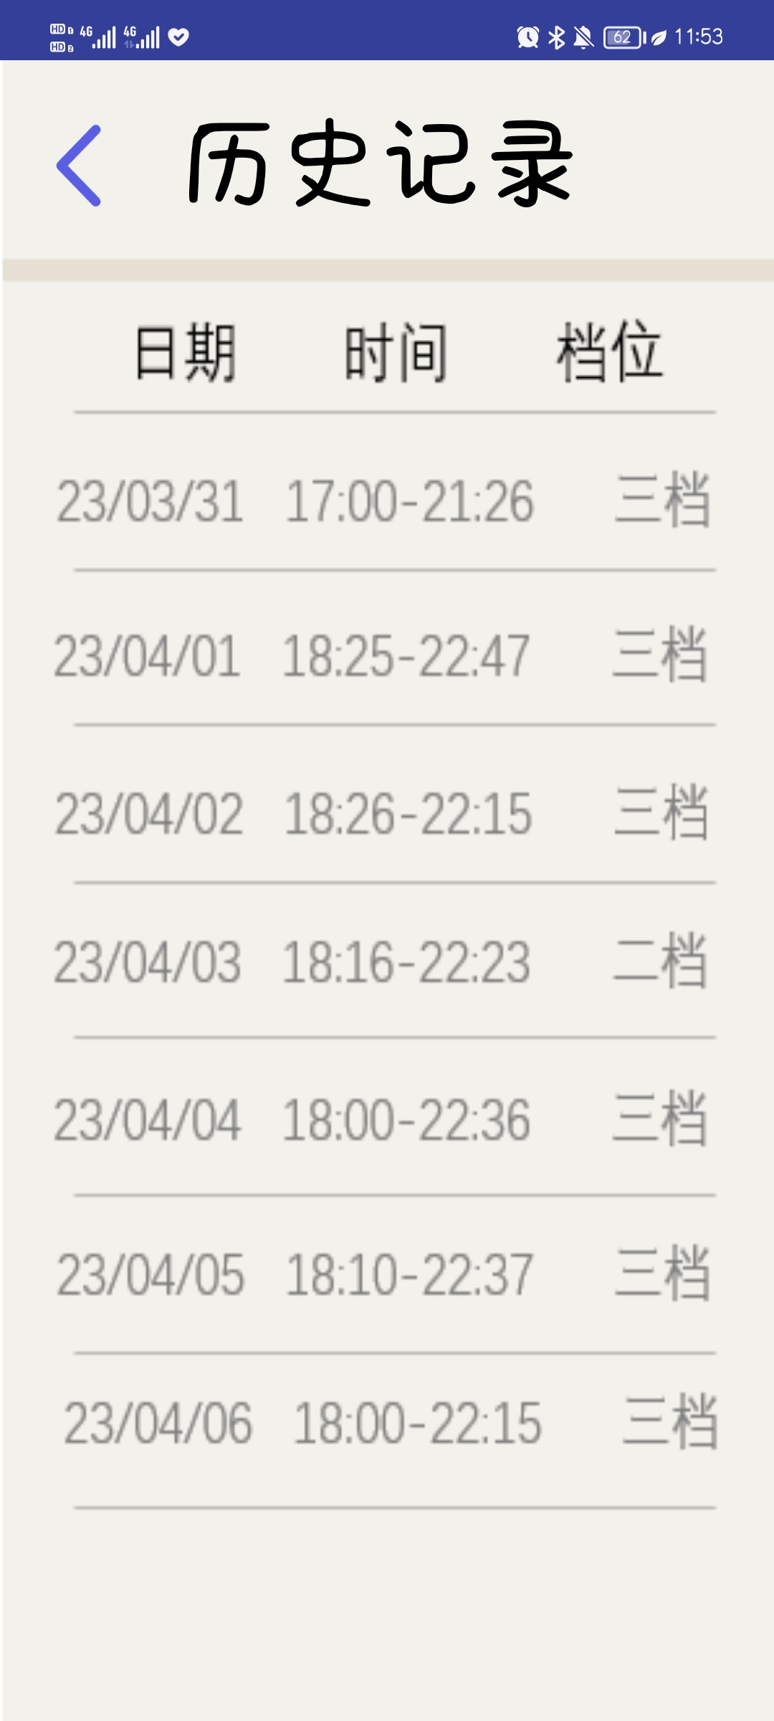
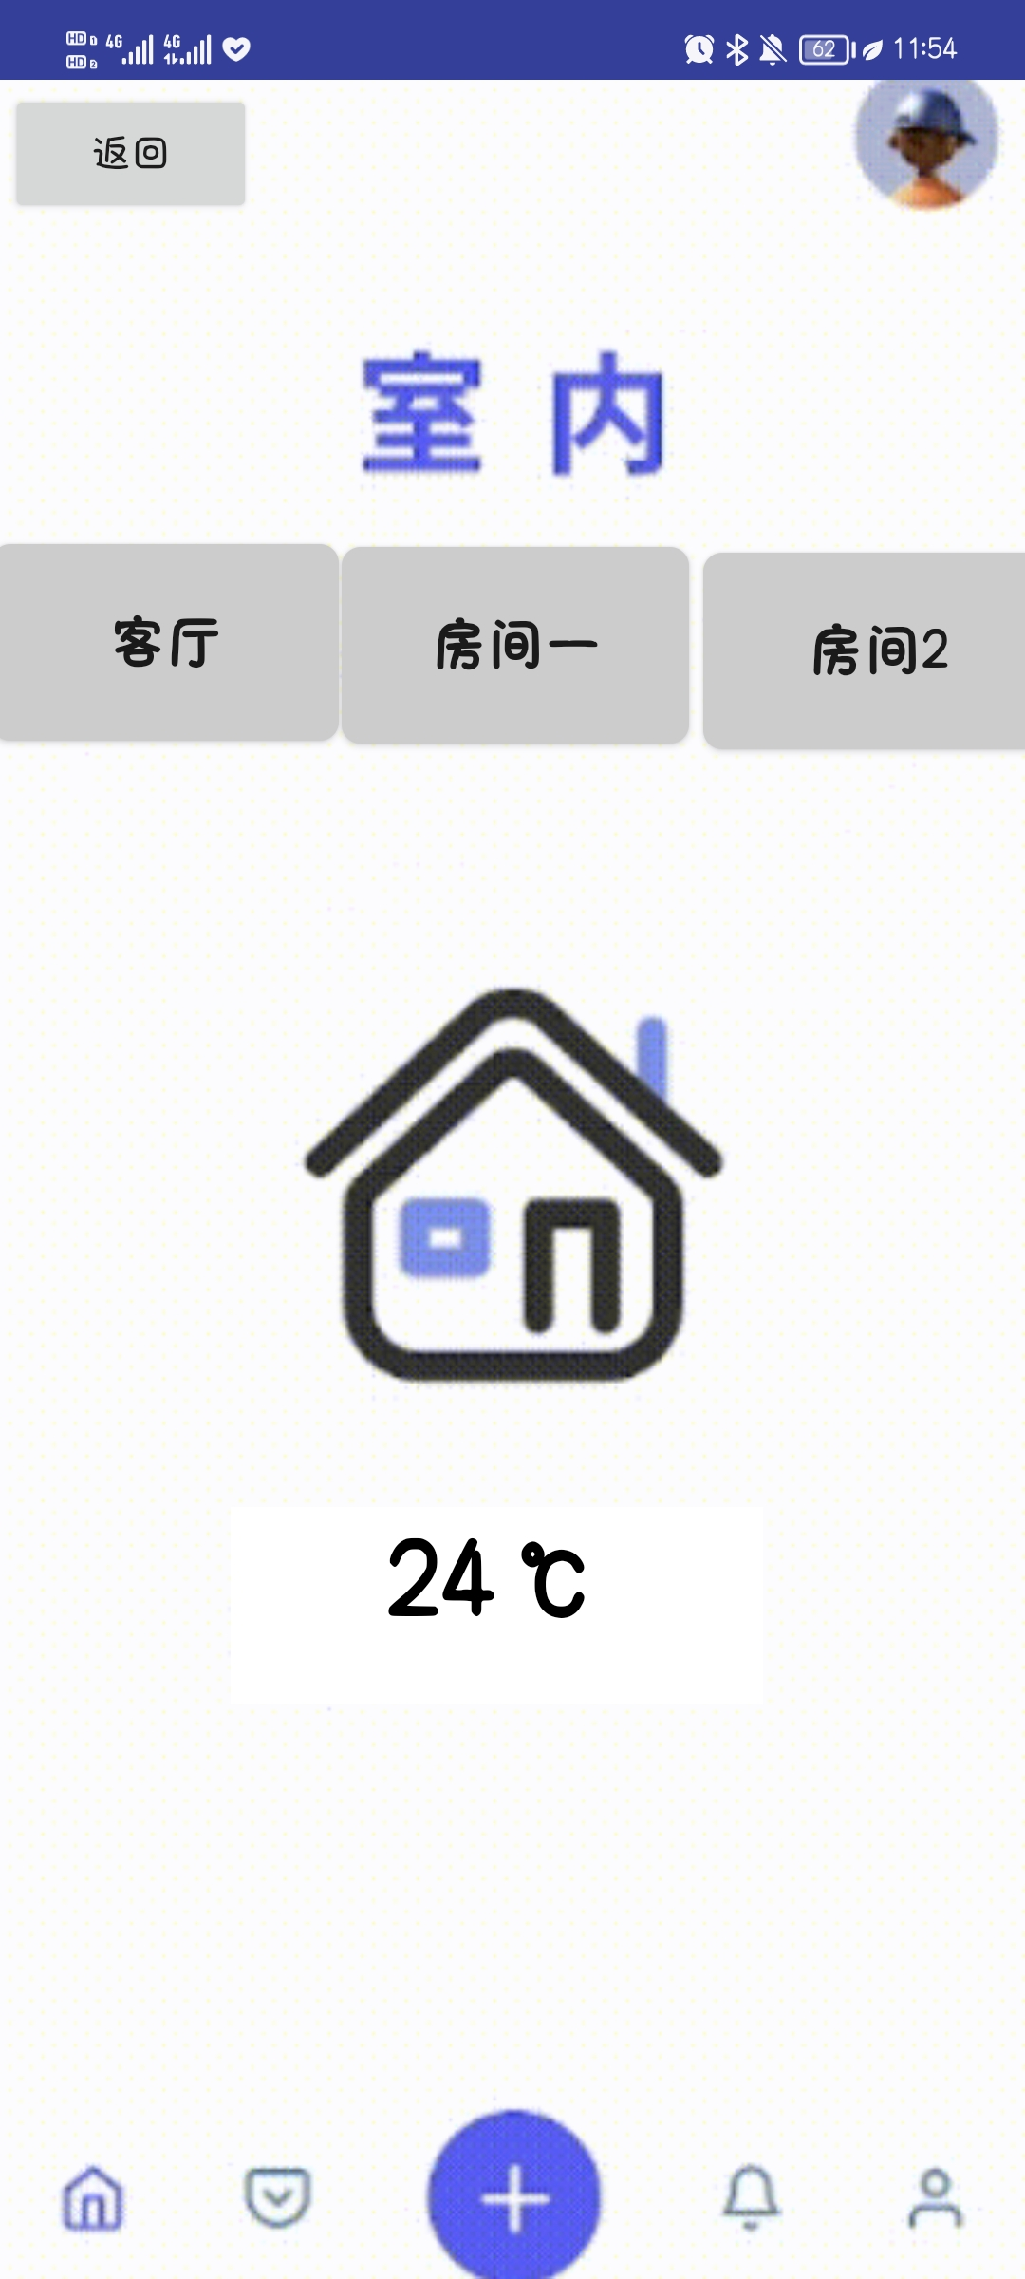
智能系统设计
核心学习算法：基于用户行为的协同过滤
回归拟合

